Slide 1

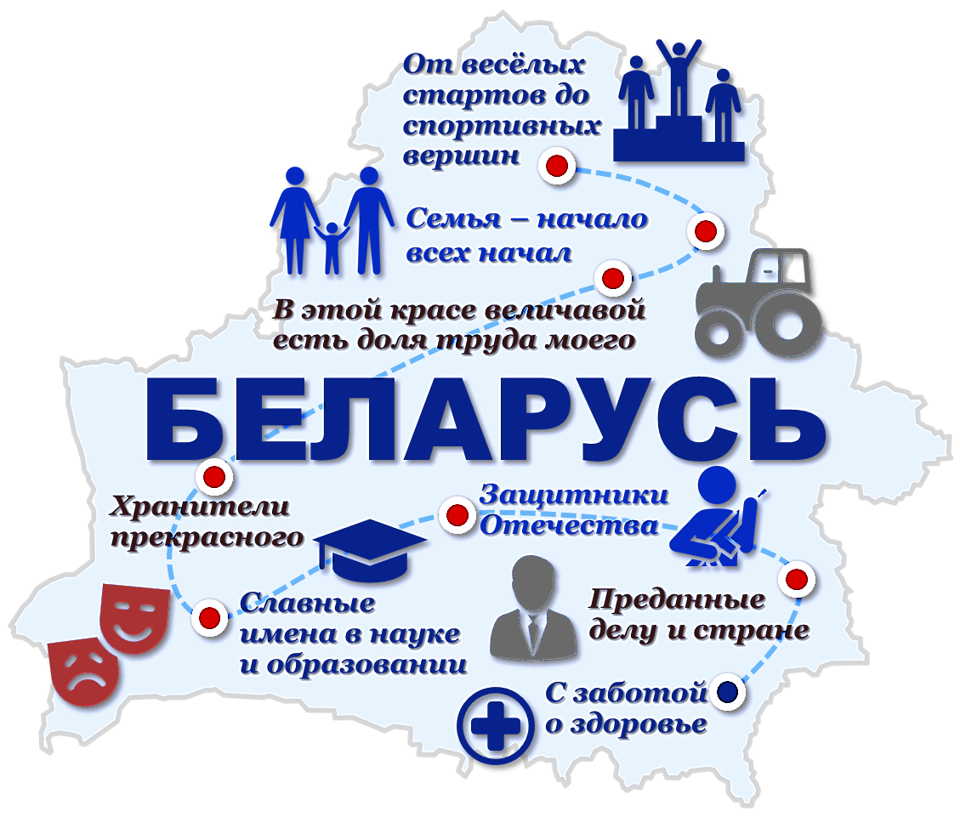
РОДИНА МОЯ БЕЛАРУСЬ В ЛИЦАХ
Преданные делу и стране
(о государственных деятелях, представителях органов государственного управления)
Март, 2024 год

Slide 2


РОДИНА МОЯ БЕЛАРУСЬ
В ЛИЦАХ
Викторина

Slide 3



Мы должны чувствовать себя причастными к жизни нашего государства, нашего народа и понимать, что от активной позиции каждого многое зависит в жизни страны.
Ответьте на вопросы викторины:
Вопрос 1
Вопрос 2
Вопрос 3
Вопрос 4
Вопрос 5

Slide 4
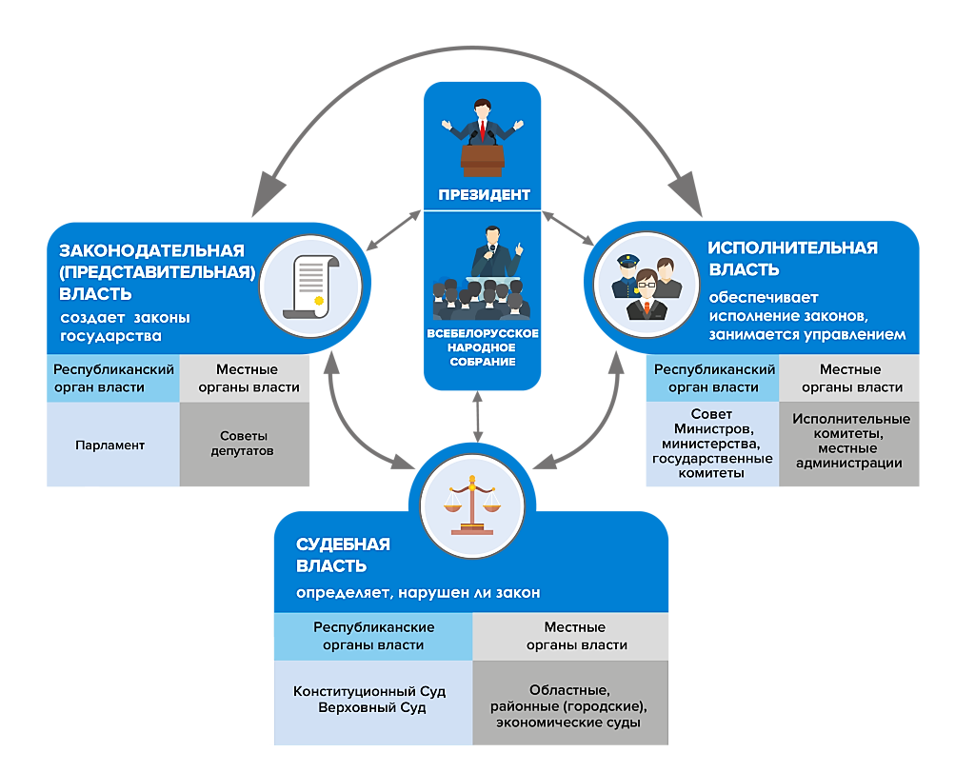
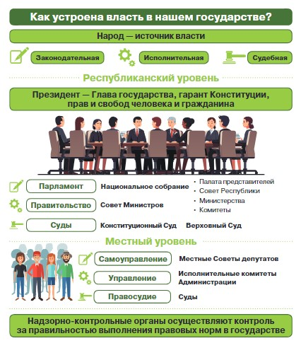
Вопрос 1
Назовите органы государственной власти в Республике Беларусь.
Ответ
Вернуться назад
В Республике Беларусь три независимые ветви государственной власти: законодательная, исполнительная и судебная.
Система органов государственной власти включает в себя: Президента, Всебелорусское народное собрание, Парламент, Правительство, суды, органы местного управления и самоуправления, контрольно-надзорные органы.
Президент Республики Беларусь является Главой государства, гарантом Конституции Республики Беларусь, прав и свобод человека и гражданина.
Всебелорусское народное собрание – высший представительный орган народовластия Республики Беларусь, определяющий стратегические направления развития общества и государства.
Территория Беларуси делится на административно-территориальные единицы, в каждой есть исполнительный комитет – исполком.

Slide 5
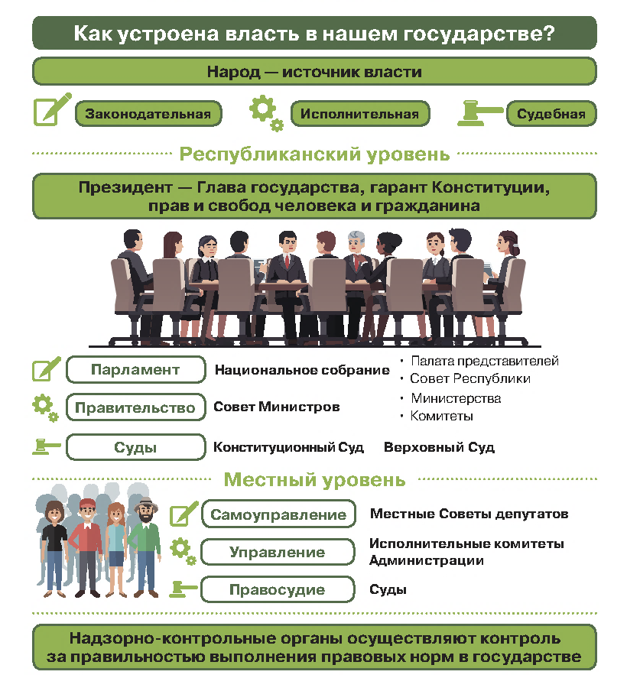
Вопрос 1
Назовите органы государственной власти в Республике Беларусь.
Ответ
Вернуться назад
В Республике Беларусь три независимые ветви государственной власти: законодательная, исполнительная и судебная.
Система органов государственной власти включает в себя: Президента, Всебелорусское народное собрание, Парламент, Правительство, суды, органы местного управления и самоуправления, контрольно-надзорные органы.
Президент Республики Беларусь является Главой государства, гарантом Конституции Республики Беларусь, прав и свобод человека и гражданина.
Всебелорусское народное собрание – высший представительный орган народовластия Республики Беларусь, определяющий стратегические направления развития общества и государства.
Территория Беларуси делится на административно-территориальные единицы, в каждой есть исполнительный комитет – исполком.

Slide 6
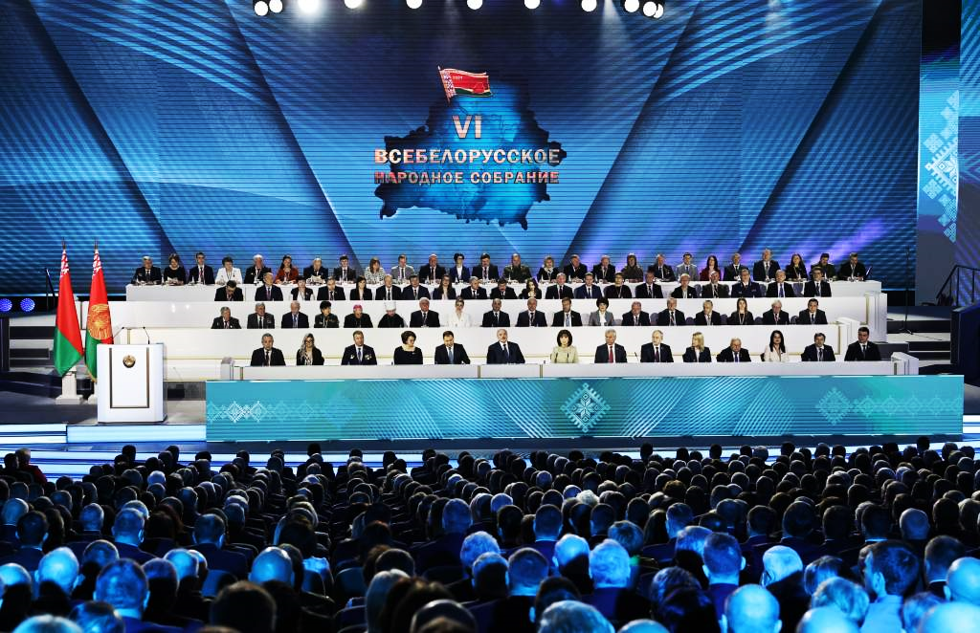
Вопрос 2
Важные решения наши предки принимали сообща, на народном собрании. Как оно называлось?
Как называется в настоящее время в Республике Беларусь?
Ответ
Вернуться назад
В Полоцком и Туровском княжествах важные решения наши предки принимали сообща, на народном собрании, вече. Эта форма демократии послужила историческим прообразом Всебелорусского народного собрания.
Всебелорусское народное собрание – высший представительный орган народовластия Республики Беларусь, определяющий стратегические направления развития общества и государства, обеспечивающий незыблемость конституционного строя, преемственность поколений и гражданское согласие
(Статья 89¹ Конституции Республики Беларусь).
Всебелорусское народное собрание проводилось
в 1996, 2001, 2006, 2010, 2016, 2021 гг.
На заседании обозначались дальнейшие ориентиры и приоритеты развития Республики Беларусь, утверждалась Программа развития нашей страны на пять лет.
В апреле 2024 г. состоится первое заседание Всебелорусского народного собрания по новым правилам, которые указаны в нормах Конституции и Законе «О Всебелорусском народном собрании».

Slide 7
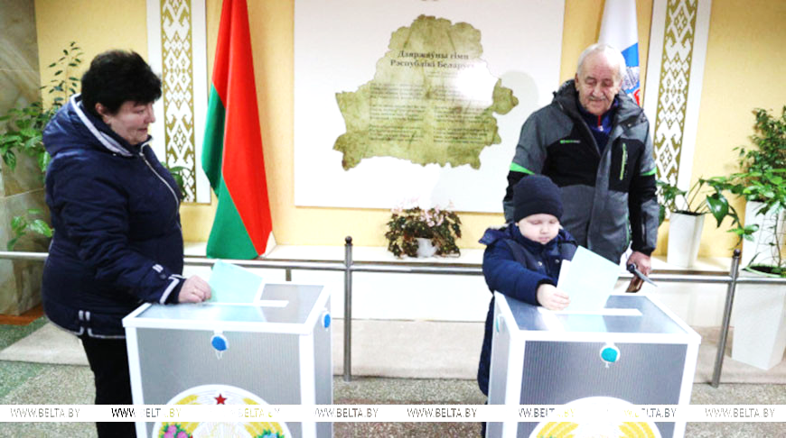
Вопрос 3
Как реализуется право граждан избирать и быть избранными в Республике Беларусь?
Вернуться назад
Ответ
Выборы Президента Республики Беларусь, депутатов Палаты представителей, депутатов местных Советов депутатов и референдум являются всеобщими: право избирать, участвовать в референдуме имеют граждане Республики Беларусь, достигшие 18 лет.
Президентом может быть избран гражданин Республики Беларусь по рождению, не моложе 40 лет, обладающий избирательным правом, постоянно проживающий в Республике Беларусь не менее 20 лет непосредственно перед выборами, не имеющий и не имевший ранее гражданства иностранного государства либо вида на жительство или иного документа иностранного государства, дающего право на льготы и другие преимущества.
Граждане Республики Беларусь имеют право свободно избирать и быть избранными в государственные органы на основе всеобщего, равного, прямого или косвенного избирательного права при тайном голосовании (Статья 38 Конституции Республики Беларусь).
Депутатом Палаты представителей может быть гражданин Республики Беларусь, достигший 21 года.
Членом Совета Республики может быть гражданин Республики Беларусь, достигший 30 лет и проживший на территории соответствующей области, города Минска не менее пяти лет.

Slide 8


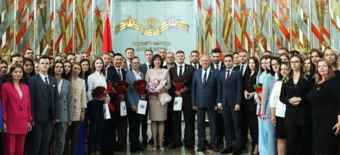

Вопрос 4
Посмотрите фрагмент видеоролика «Как попадают в Молодежный парламент и какие задачи перед ними ставятся?»
Каковы цели и задачи Молодежного парламента при Национальном собрании?
Ответ
Вернуться назад
Молодежный совет (парламент) при Национальном собрании Республики Беларусь создан в июле 2020 года и является консультативно-совещательным органом, осуществляющим свою деятельность на общественных началах.
Цель Молодежного парламента – содействие деятельности Национального собрания Республики Беларусь в области законодательного регулирования прав и законных интересов молодежи.
В состав Молодежного парламента включаются представители молодежи в возрасте от 18 до 31 года, являющиеся гражданами Республики Беларусь, как правило, из числа руководителей (представителей) органов молодежного парламентаризма.
От каждого района и города областного подчинения президиумы соответствующих местных Советов депутатов базового территориального уровня делегируют в состав Молодежного парламента по одному кандидату.
От города Минска президиум Минского городского Совета депутатов делегирует
10 кандидатов.
Задачи Молодежного парламента

Slide 9
Вопрос 4
Посмотрите фрагмент видеоролика «Как попадают в Молодежный парламент и какие задачи перед ними ставятся?»
Каковы цели и задачи Молодежного парламента при Национальном собрании?
Задачи Молодежного парламента:
• координация деятельности молодежных консультативно-совещательных органов (парламентов, советов, палат) при органах местного управления и самоуправления (далее — органы молодежного парламентаризма);
• приобщение молодежи к парламентской деятельности, формирование правовой и политической культуры молодежи;
• участие в разработке проектов нормативных правовых актов, затрагивающих права и законные интересы молодежи;
• участие в формировании и реализации государственной молодежной политики;
• участие в работе по созданию условий для эффективной реализации потенциала молодежи и ее активного участия в социально-экономических и общественно-политических процессах;
• изучение существующих проблем в молодежной среде и выработка предложений по их решению;
• обеспечение взаимодействия депутатов Палаты представителей и членов Совета Республики Национального собрания Республики Беларусь с молодежью, молодежными общественными объединениями;
• подготовка информационно-аналитических материалов о деятельности органов молодежного парламентаризма в Республике Беларусь;
• участие в разработке и реализации государственных программ (подпрограмм) в сфере государственной молодежной политики;
• содействие реализации молодежной кадровой политики;
• развитие международного молодежного сотрудничества, в том числе участие в работе международных парламентских структур и их органов.
Ответ
Вернуться назад
Молодежный совет (парламент) при Национальном собрании Республики Беларусь создан в августе 2022 года и является консультативно-совещательным органом, осуществляющим свою деятельность на общественных началах.
Цель Молодежного парламента – содействие деятельности Национального собрания Республики Беларусь в области законодательного регулирования прав и законных интересов молодежи.
В состав Молодежного парламента включаются представители молодежи в возрасте от 18 до 31 года, являющиеся гражданами Республики Беларусь, как правило, из числа руководителей (представителей) органов молодежного парламентаризма.
От каждого района и города областного подчинения президиумы соответствующих местных Советов депутатов базового территориального уровня делегируют в состав Молодежного парламента по одному кандидату.
От города Минска президиум Минского городского Совета депутатов делегирует
10 кандидатов.
Задачи Молодежного парламента

Slide 10
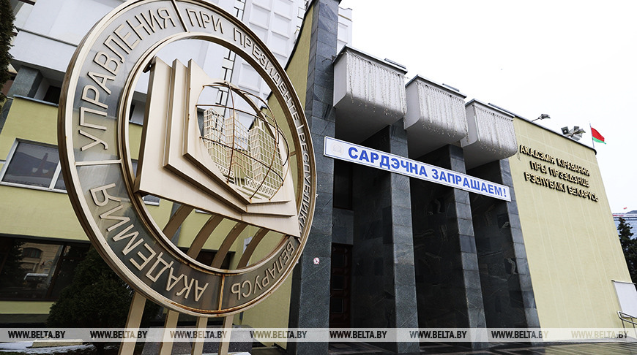
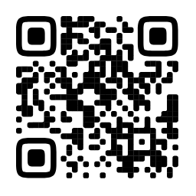

Вопрос 5
В Академии управления при Президенте Республики Беларусь действует проект «Школа управления».
Какова его цель?
Ответ
Вернуться назад
Проект «Школа управления» Академии управления при Президенте Республики Беларусь является программой дополнительного образования детей и молодежи, позволяющей после ее успешного освоения быть зачисленным в Академию управления на бюджетную форму обучения без сдачи вступительных испытаний. Аналогов такого проекта в стране нет.
Цели проекта:
поиск мотивированной и талантливой молодежи;
приобретение молодыми людьми, желающими в дальнейшем связать учебную и трудовую деятельность с государственной службой, соответствующих навыков, знаний и компетенций.

Slide 11

РОДИНА МОЯ БЕЛАРУСЬ
В ЛИЦАХ
Преданные делу и стране

Slide 12

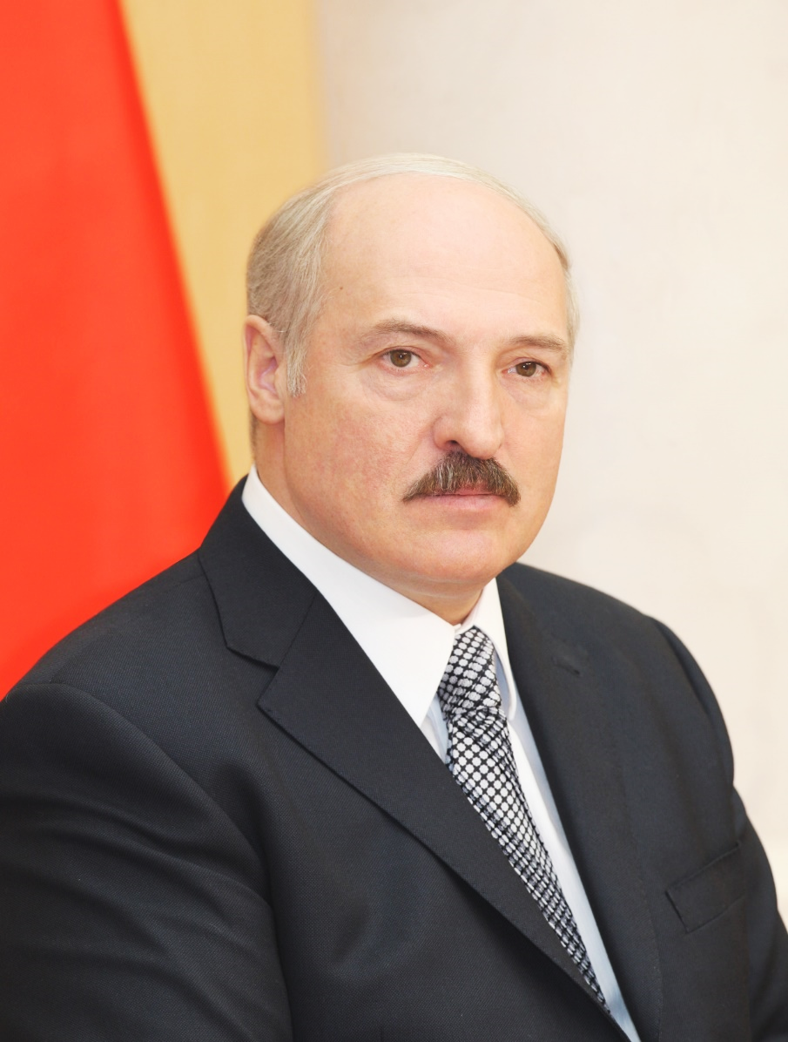
Знакомство с государственными деятелями, представителями органов государственного управления
ЛУКАШЕНКО
Александр Григорьевич
Президент Республики Беларусь,
Главнокомандующий Вооруженными Силами Республики Беларусь
«Особо хочу обратиться к нашей молодёжи. Вы выросли в новой, независимой стране... Вы — опора государства. От вас зависит его будущее. Его перспективы, экономический и интеллектуальный потенциал.
Вы подаёте большие надежды, когда побеждаете на научных форумах и олимпиадах, творческих конкурсах, спортивных состязаниях, принося почёт и славу для нашей страны. Государство открывает перед вами все пути. Мы делаем ставку на молодёжь, когда говорим об инновационном пути развития экономики, модернизации производства, обновлении руководящей вертикали».

Slide 13
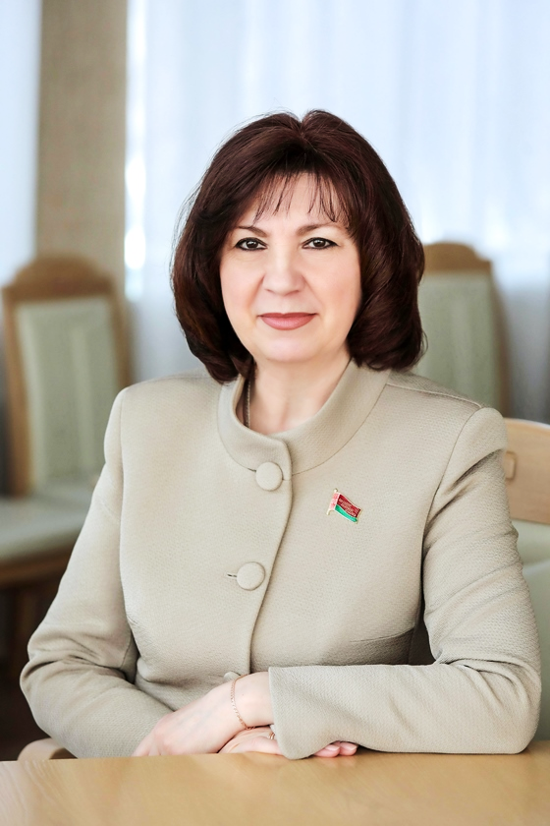
Знакомство с государственными деятелями, представителями органов государственного управления
КАЧАНОВА
Наталья Ивановна
Председатель Совета Республики Национального собрания Республики Беларусь.
«Любая женщина может достичь самых невероятных высот и в профессии, и в жизни. Если ты работаешь честно, ответственно, по-доброму относишься к людям, то не можешь остаться незамеченным».

Slide 14
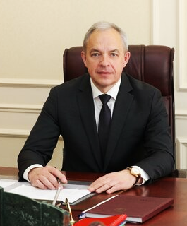
Знакомство с государственными деятелями, представителями органов государственного управления
СЕРГЕЕНКО
Игорь Петрович
Глава Администрации Президента Республики Беларусь
«Мы должны стремиться, чтобы качество стало нашим укладом. Каждый гражданин должен осознавать: благосостояние страны, от которого зависит личная удовлетворенность качеством жизни, в первую очередь обеспечивается эффективностью его труда».

Slide 15
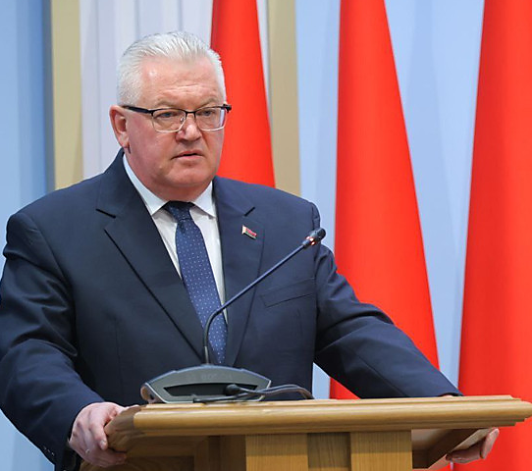
Знакомство с государственными деятелями, представителями органов государственного управления
КАРПЕНКО
Игорь Васильевич
Председатель Центральной избирательной комиссии Республики Беларусь
«Важно учиться. Система образования выполняет важную функцию. Это не только передача знаний, система образования создает условия, чтобы вы могли подготовиться к самостоятельной жизни, то есть примерить на себя социальные функции.
Отсюда ваши органы самоуправления, общественные организации, мероприятия, которые вы проводите. Таким образом вы приобретаете важный социальный опыт, без которого сложно стать достойным гражданином, семьянином, патриотом и профессионалом своего дела».

Slide 16
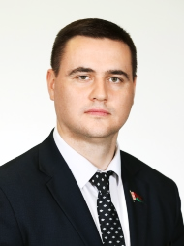
Знакомство с государственными деятелями, представителями органов государственного управления
ИВАНЕЦ
Андрей Иванович
Министр образования Республики Беларусь
«Любовь к Родине начинается с изучения ее истории, настоящего и понимания, каким будет ее будущее. После этого приходит гордость за свою страну, а затем и любовь к ней.»
«Государство предоставляет белорусской молодежи большой выбор для самореализации — от студенческого самоуправления, волонтерского движения до оказания содействия в открытии собственного дела и трудоустройства».

Slide 17
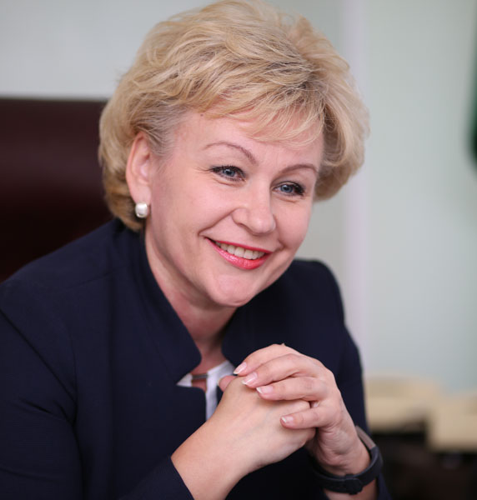
Знакомство с государственными деятелями, представителями органов государственного управления
КОСТЕВИЧ
Ирина Анатольевна
Министр труда и социальной защиты
«Основная задача государственной политики — создавать условия для того, чтобы в семьях рождалось двое, трое и более детей.
Для этого в стране обеспечивается материальная поддержка при рождении детей, мы помогаем решать жилищные вопросы многодетным и молодым семьям с двумя детьми, развиваем инфраструктуру детских образовательных и медицинских учреждений, расширяем возможности для совмещения трудовой деятельности и семейных обязанностей, для культурного развития и семейного отдыха».

Slide 18
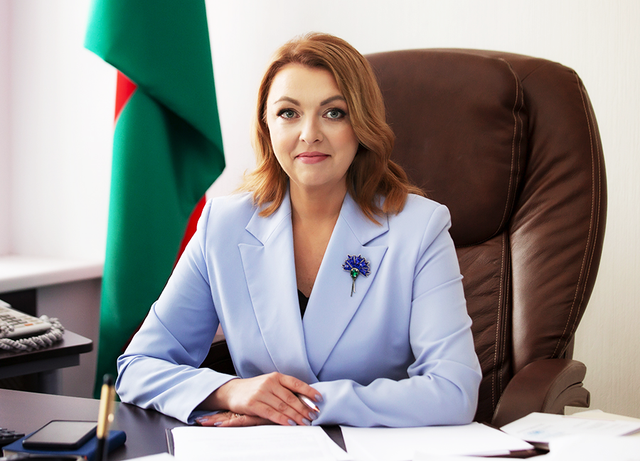
Знакомство с государственными деятелями, представителями органов государственного управления
ШПИЛЕВСКАЯ
Ольга Александровна
Председатель ОО «Белорусский союз женщин», заместитель Председателя Правления
ОО «Белорусский союз журналистов», директор представительства телекомпании «Мир»
«Я сторонник традиций. Я за то, чтобы традиции сохранялись, но вместе с тем менялись и совершенствовались. Всегда нужно развиваться, опираясь на какие-то традиционные вещи».

Slide 19
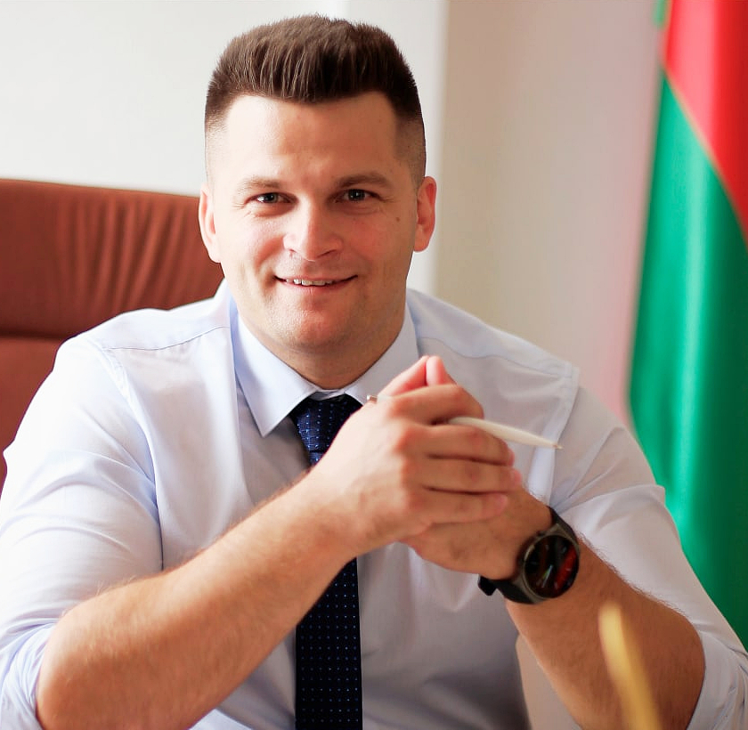
Знакомство с государственными деятелями, представителями органов государственного управления
ЛУКЬЯНОВ
Александр Сергеевич
Первый секретарь ЦК ОО «БРСМ»
«Очень важно понимать, какая историческая миссия возложена на сегодняшнее поколение молодых людей: не потерять потенциал, сохранить динамику, укрепить нашу страну. Мы смотрим в будущее и четко видим конфигурацию гражданского общества с опорой на молодежь в качестве Белорусского республиканского союза молодежи».

Slide 20
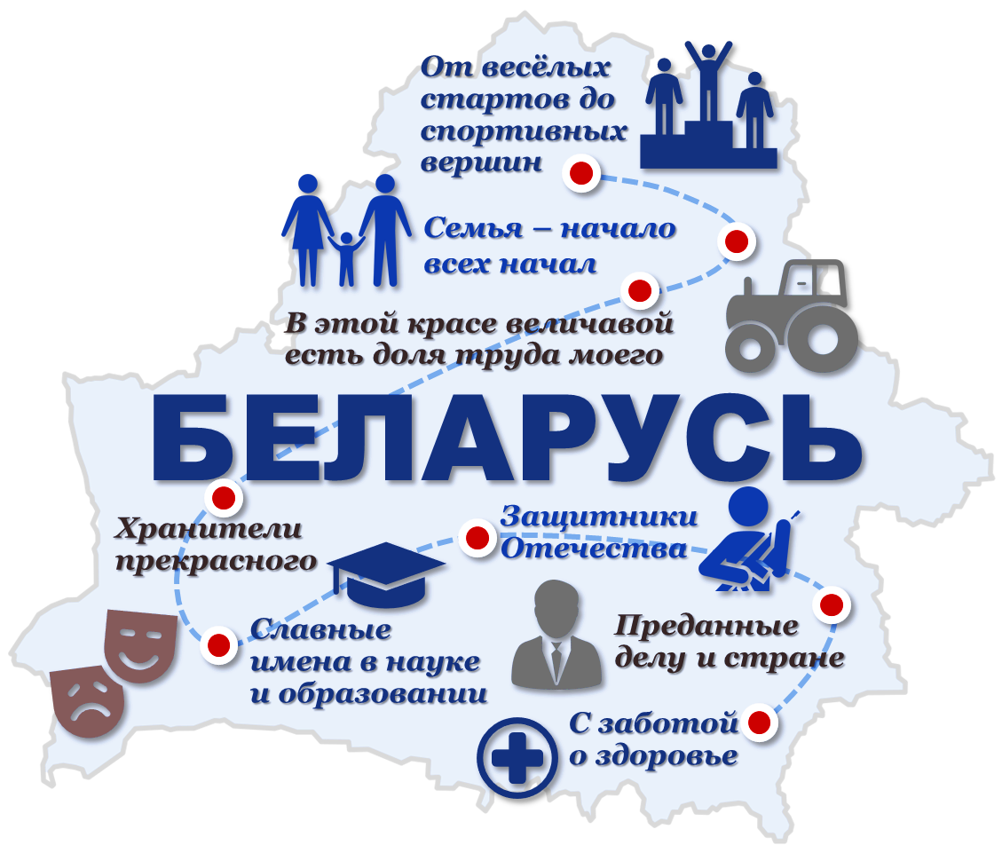
РОДИНА МОЯ БЕЛАРУСЬ В ЛИЦАХ
АНОНС
Следующая тема ШАГа
«С заботой о здоровье»
(о медицинских работниках)

